Slide 1


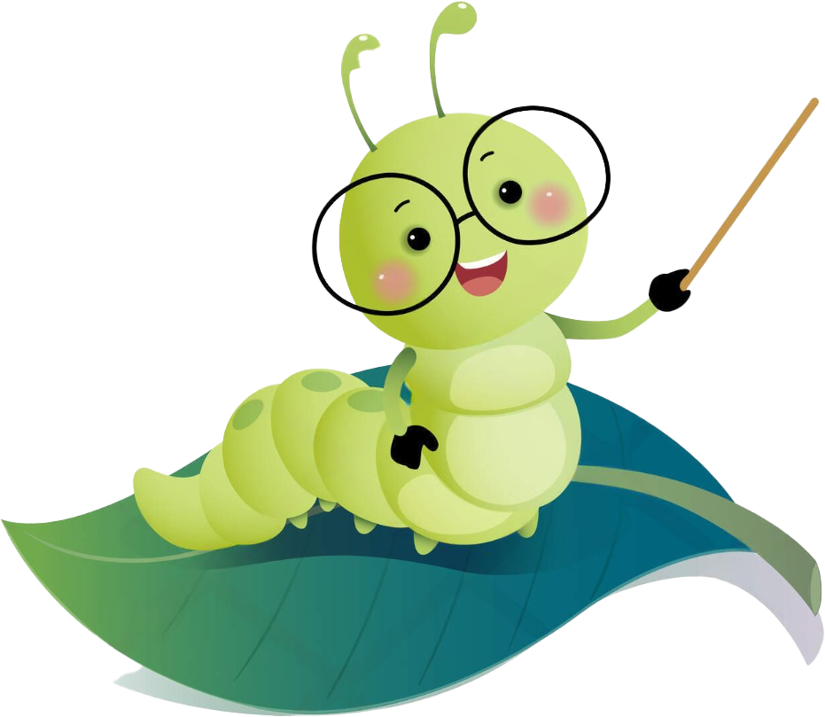
ОБЩЕОБРАЗОВАТЕЛЬНАЯ ШКОЛА ПРИ ПОСОЛЬСТВЕ РОССИИ НА МАЛЬТЕ
конкурс сетевых проектов
заграншкол МИД России "ОБУЧАЯСЬ - ТВОРИМ"
Номинация «Изображаем жизнь»
Нам Помогали:
Необычные растения
Руководитель проекта:
Войтович Ирина Анатольевна
Учитель начальных классов
Дизайн и оформление презентации:
Войтович Андрей Степанович
Директор школы
МАЛЬТЫ
Авторы и фотографы проекта:
Лиса Велла, 1 кл., Никита Бикетов, 1 кл., Таисия Балабанова, 2 кл., Нейлас Чунка, 2 кл , Элиз Кассар, 2 кл., Варвара и Таисия Семерич, 2 кл., Василиса Показаньева, 3 кл., Софья Кожевникова, 3 кл., Марта Мусиенко, 3 кл., Александр Костиган, 4кл., Мия Кассар, 4 кл.,
МАЛЬТА, 2024 – 2025 УЧЕБНЫЙ ГОД

Slide 2


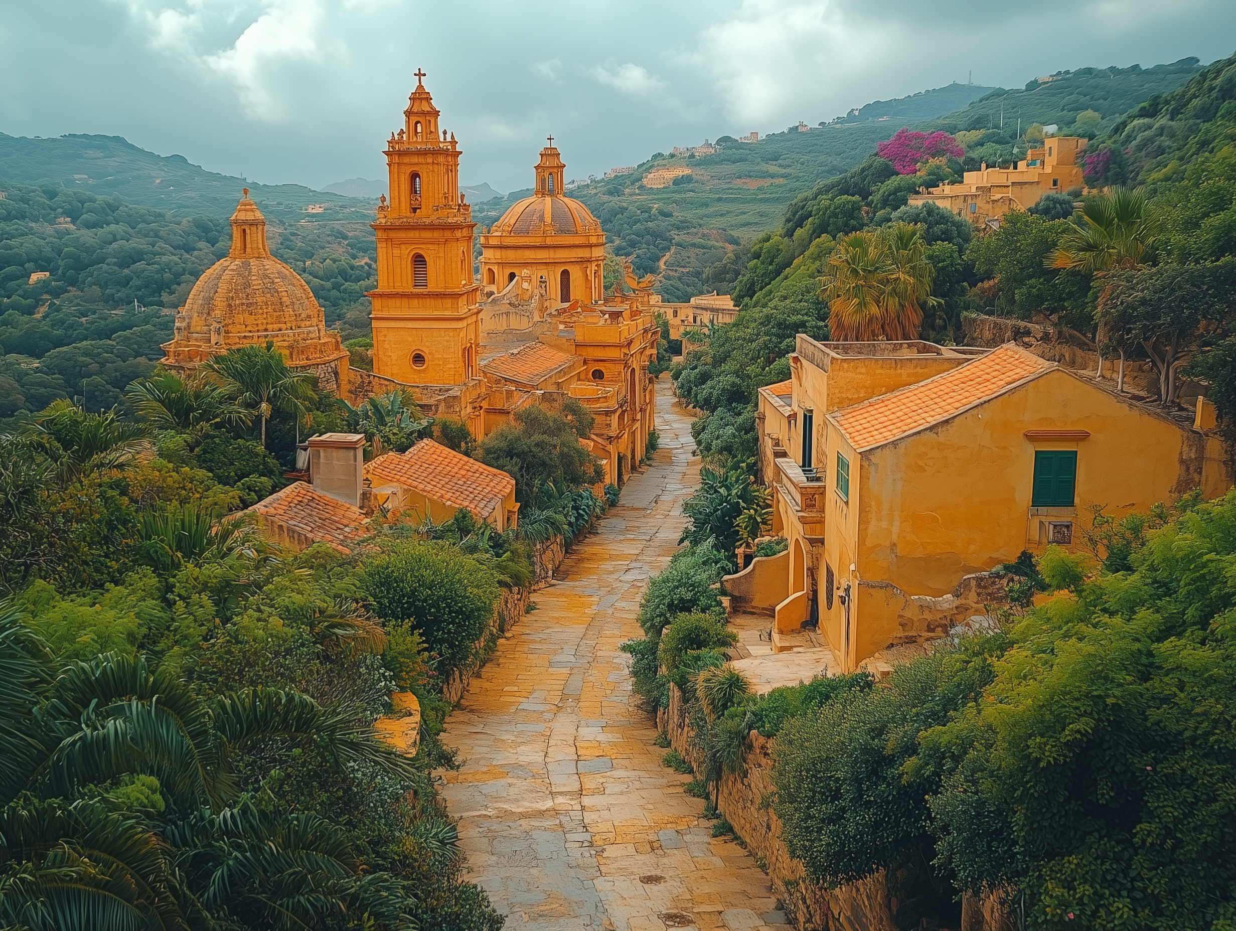

ФОТО: ВАРВАРА И ТАИСИЯ СЕМЕРИЧ, 2 КЛ. - ИИ «MIDJOURNEY»
МАЛЬТА
Мальта это маленький остров в Средиземном море, который располагается между Сицилией (Италия, Европа) и Тунисом (Африка).
В очень древние времена Мальта была покрыта пышной растительностью и лесами, в которых обитали крупные животные и даже хищники.
Однако, на Мальте растет около 1000 видов растений различных форм и размеров, а особое отдельное положение острова привело к тому, что здесь растут 25 видов строгих эндемиков, т.е. растений, которые нигде в мире не встречаются.
Со временем, климат изменился, стал жарче и суше, и растительность практически исчезла. Животные стали уменьшаться в размерах и вымирать. И в настоящее время крупных животных в дикой природе на Мальте нет.

Slide 3

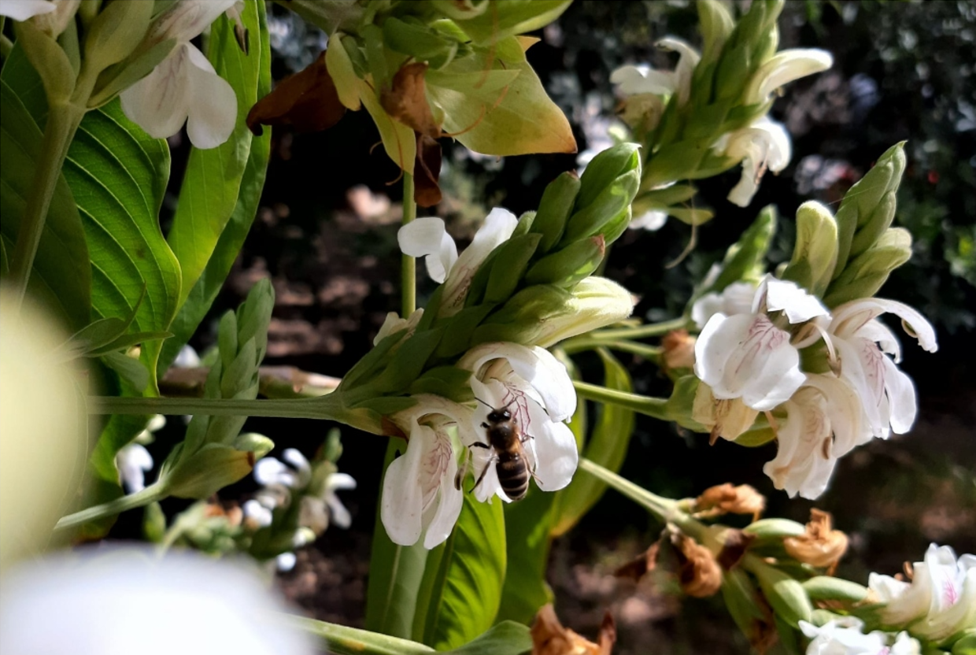

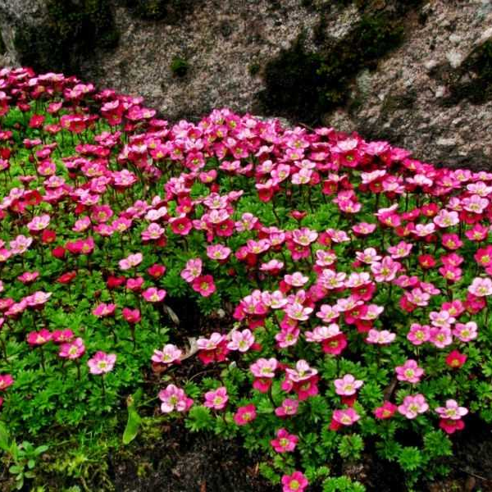
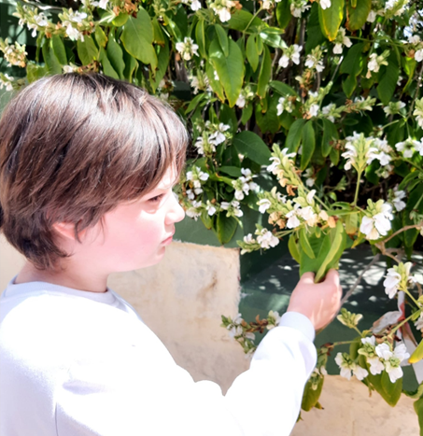
ЭНДЕМИЧНЫЕ РАСТЕНИЯ МАЛЬТЫ
Мальтийская Камнеломка
(Cheirolophus Сrassifolius)
Это маленькие яркие цветочки, растущие на скалистой поверхности острова. Среди них можно выделить такие уникальные растения как:
Мальтийский скальный василёк (Cheirolophus crassifolius) Национальное растение Мальты, растущее на скалах и утёсах.
Мальтийская бессмертница (Helichrysum melitense) Редкое растение, встречающееся на прибрежных скалах острова Гозо.
Мальтийская пирамидальная орхидея (Anacamptis urvilleana) Уникальная орхидея, произрастающая исключительно на Мальте.
Местные пчёлы, также являющиеся эндемиками, образовав особый подвид Apis Mellifera Ruttneri - они опыляют эти цветы, производя уникальный мёд, который, по мнению местных жителей, не имеет аналогов в мире, так как изготовлен из мальтийских цветов.
Эндемическое растение Мальты и национальный символ страны. Растет исключительно на известняковых утесах, что делает его редким и уникальным.
Фото: Василий ураламбасович
ФОТО: АЛЕКСАНДР КОСТИГАН, 4КЛ.

Slide 4
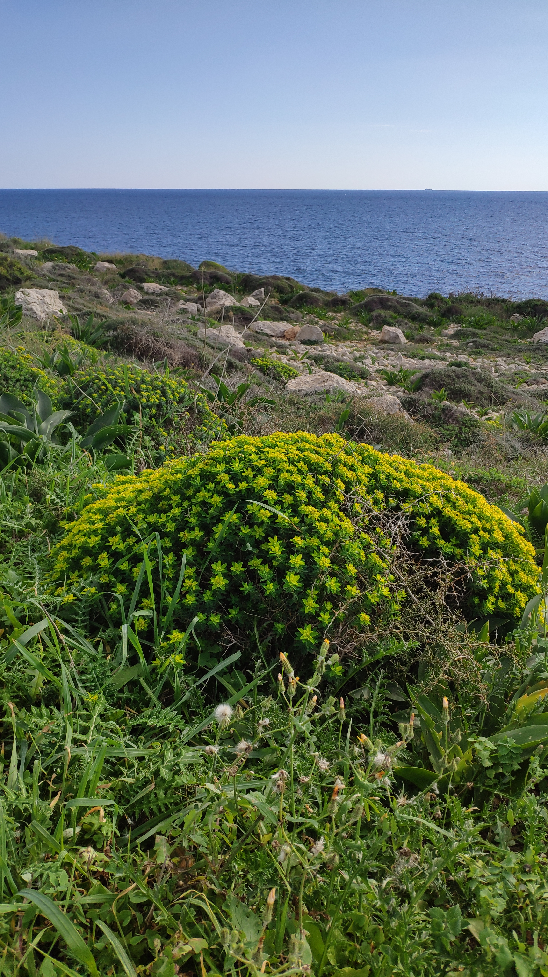

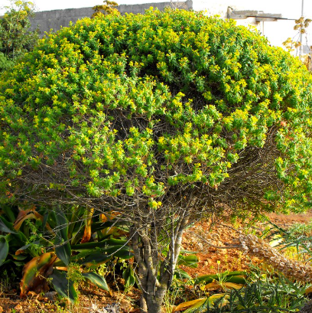
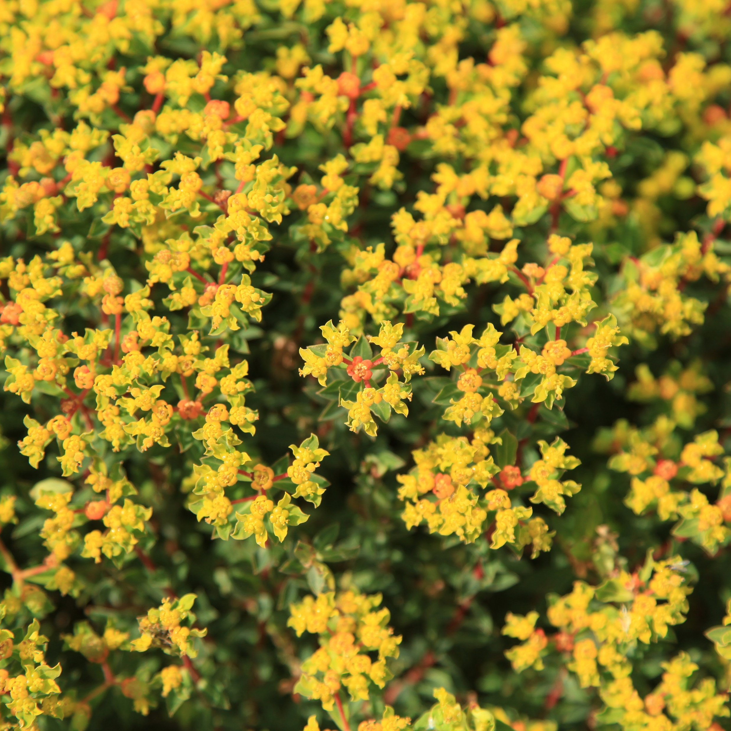
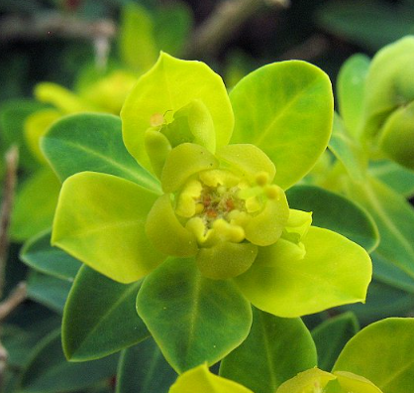
МАЛЬТИЙСКИЙ МОЛОЧАЙ
Euphorbia melitensis — это особенное растение, которое можно найти только в одном месте на Земле — на Мальте! Это растение похоже на кустик, который может вырасти до одного метра в высоту. У него толстые зелёные листья, похожие на маленькие ручки, тянущиеся к солнцу. Весной мальтийский молочай радует нас яркими жёлтыми цветами, которые делают куст ещё красивее!
Молочай предпочитает солнечные места с каменистой почвой. Ему не страшны холод и недостаток влаги, он способен выживать даже в сложных условиях.
Фото: Василий ураламбасович
ФОТО: ВАСИЛИСА ПОКАЗАНЬЕВА, 3 КЛ.

Slide 5
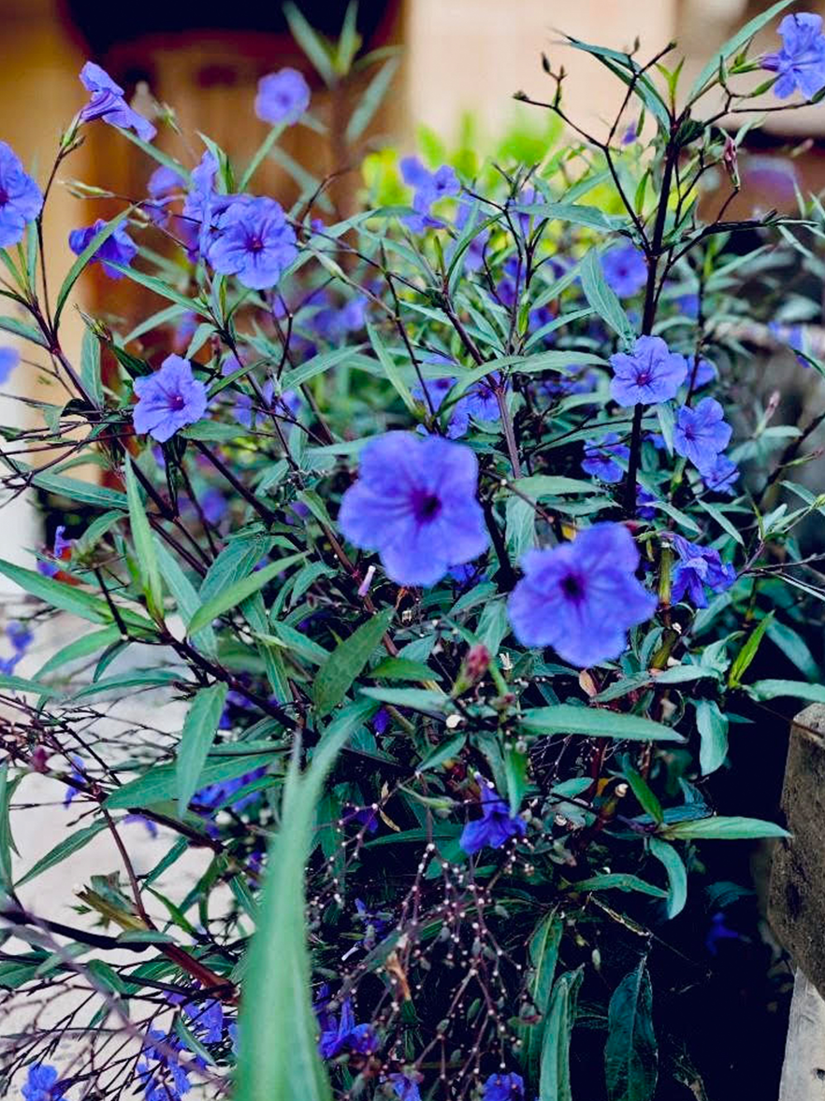
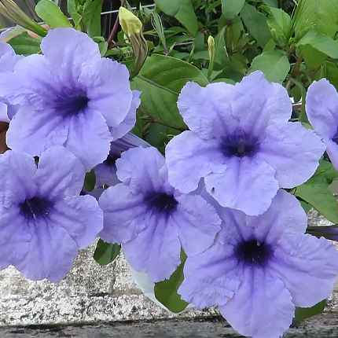
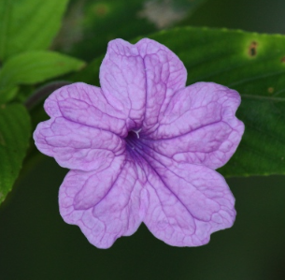
РУЭЛЛИЯ БРИТТОНА
Мальтийская Камнеломка
(Cheirolophus Сrassifolius)
Яркими голубыми цветами, схожими с голубыми далями безоблачного мальтийского неба, зацветает Руэллия Бриттона, которая является популярным украшением садов и домов на Мальте, благодаря свои цветам и листьям.
Темно-зеленые бархатные листья при ярком солнце приобретают голубоватый металлический оттенок. А в месте с голубыми, иногда светло-фиолетовыми цветами они создают голубой оазис, бросающийся в глаза издалека.
Руэллия Бритонна символизирует мир и спокойствие, а в некоторых культурах ее используют как символ дружбы, крепких отношений и мира, поэтому ее часто можно встретить в подарочных букетах и в оформлении праздничных помещений.
Эндемическое растение Мальты и национальный символ страны. Растет исключительно на известняковых утесах, что делает его редким и уникальным.
Фото: Василий ураламбасович
ФОТО: ТАИСИЯ БАЛАБАНОВА, 2 КЛ.

Slide 6
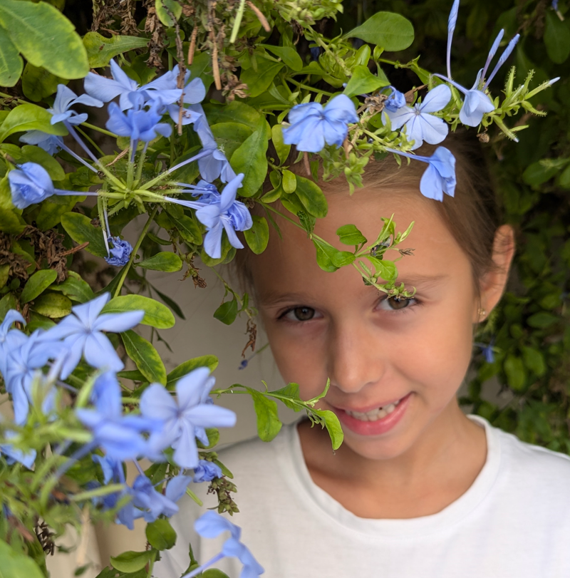
ФОТО: СОФЬЯ КОЖЕВНИКОВА (МАМА) , 3 КЛ.
ПЛЮМБАГО
Похожими голубыми цветами вас также может порадовать плюмбаго ушковидное. Его цветы напоминают маленькие граммофоны и очень привлекают пчёл и бабочек. Плюмбаго цветёт долгое время, почти всё лето.
Название «плюмбаго» происходит от латинского слова plumbum, что означает «свинец». Это связано с тем, что раньше корни этого растения использовались для получения красок.
Плюмбаго может расти не только как куст, но и как лиана. Гибкие ветки этого растения могут обвиваться вокруг других растений или опор. В некоторых культурах плюмбаго использовалось для приготовления лекарств. Например, из его корней делали отвары для лечения ран.

Slide 7
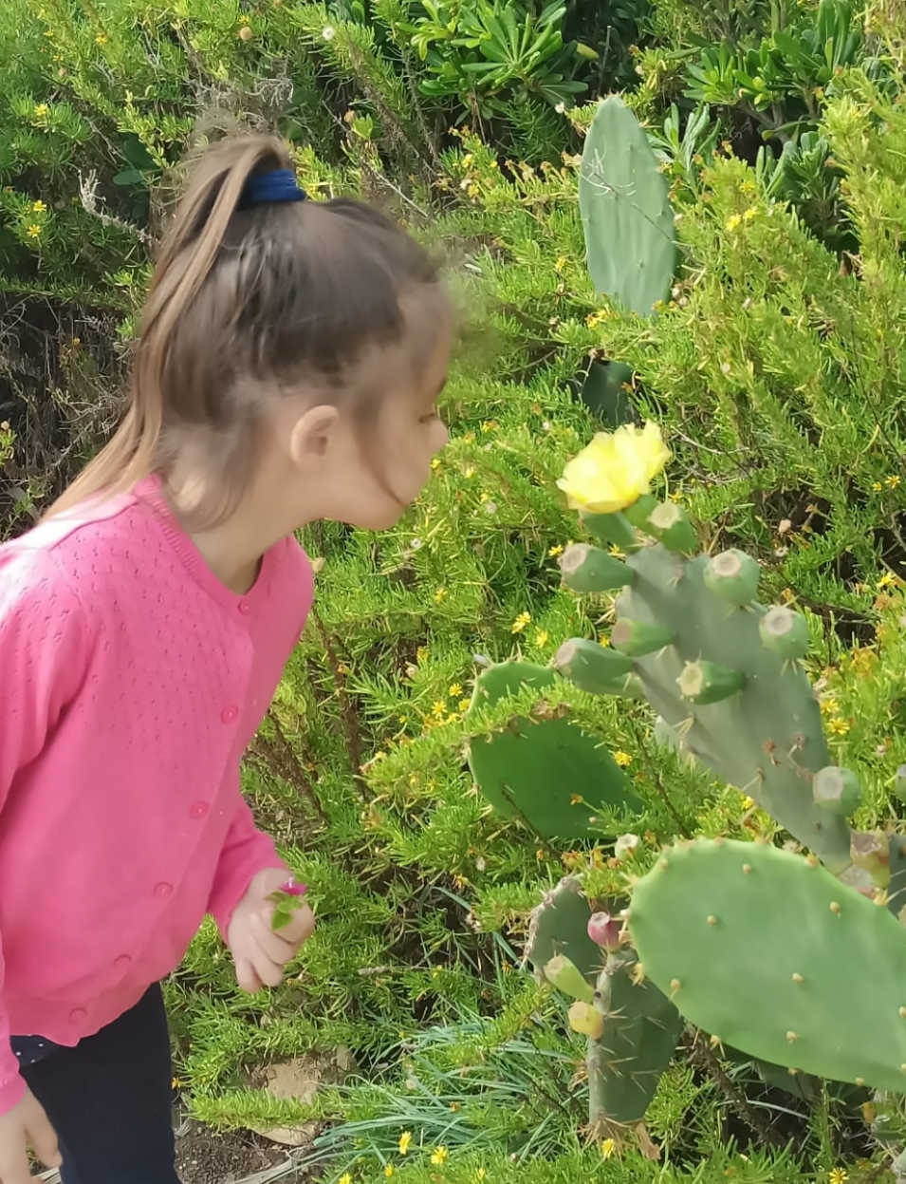
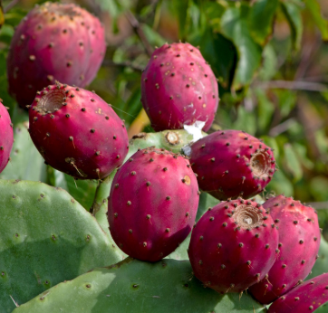
Bajtra tax-xewk (опунция)
Одним из самых необычных и интересных растений Мальты является кактус — опунция, имеющий очень необычное мальтийское название Bajtra tax-xewk. «Листья» кактуса считаются овощами, а плоды — фруктами.
Так же их используют и как живые изгороди, и как корм для скота, их сок помогает успокоить зуд и восстанавливает кожу после солнечных ожогов.
У этих кактусов есть одна удивительная особенность: они полностью покрываются цветами. Бывает, на одном растении расцветает 180–200 цветков! Все они раскрываются в 7 утра, с восходом солнца, и закрываются в 5 вечера, когда солнце заходит.
На месте цветов образуются съедобные «шишки», покрытые мельчайшими волосками — иголочками, поэтому перед чисткой их замачивают в воде.
Фото: Василий ураламбасович
ФОТО: ЛИСА ВЕЛЛА (МАМА), 1 КЛ.

Slide 8
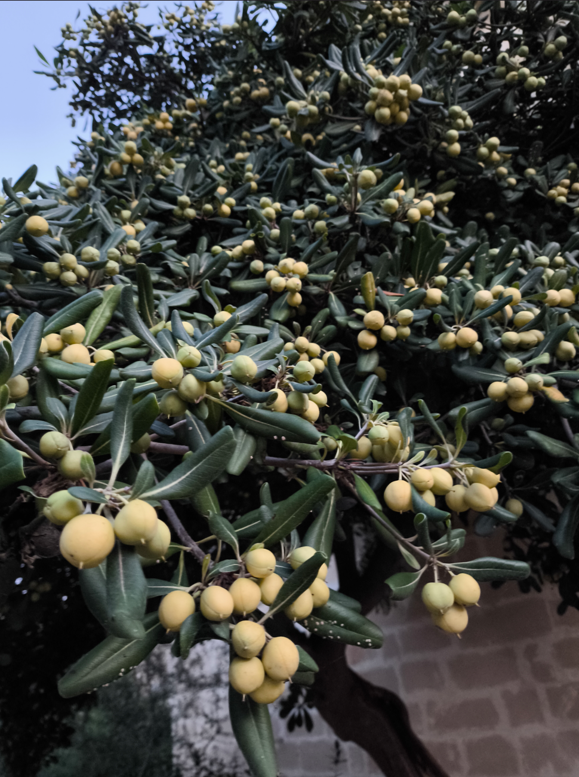
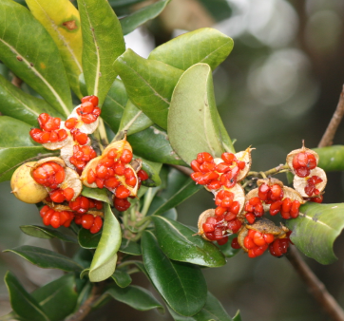
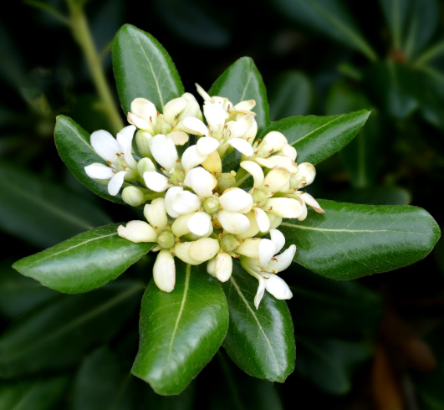
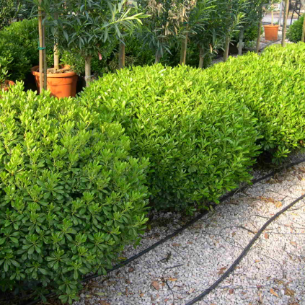
PITTOSPORUM TOBIRA
Широколистный вечнозелёный кустарник Pittosporum tobira часто используется для живых изгородей. У его цветов свежий сладкий аромат, их используют в качестве отдушки для чая и других напитков.
Кустарник цветёт в конце мая, а плоды созревают в сентябре. Сначала ярко-зелёные ребристые коробочки закрыты, но в ноябре-декабре они растрескиваются и раскрывают мелкие оранжево-красные семена, погружённые в клейкую смолистую массу. Кустарник назвали Pittosporum tobira именно из-за этого липкого покрытия: pitta означает «смола», а spora — «семя» на греческом языке.
Фото: Василий ураламбасович
ФОТО: ЭЛИЗ КАССАР, 2 КЛ., МИЯ КАССАР, 4 КЛ.

Slide 9
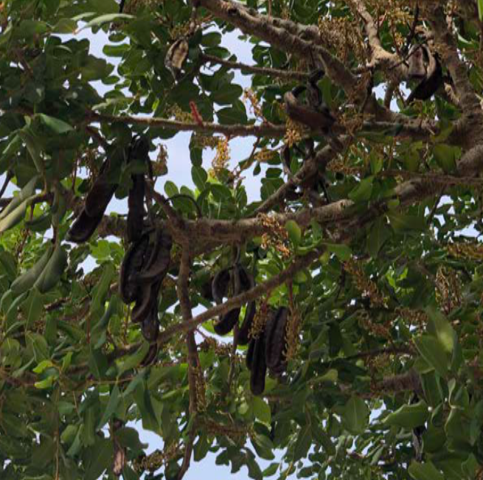
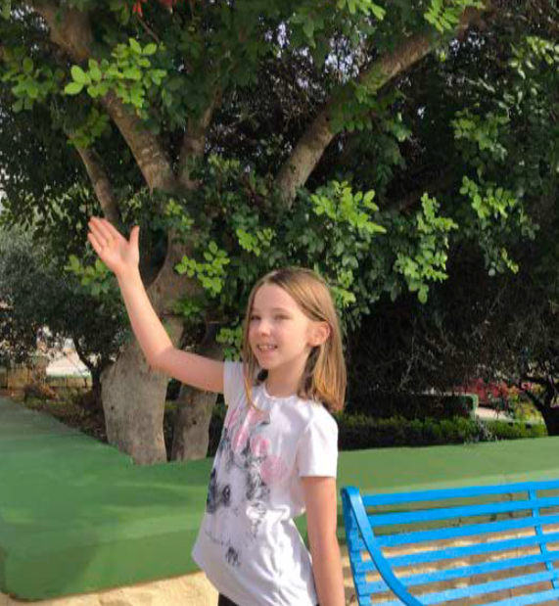
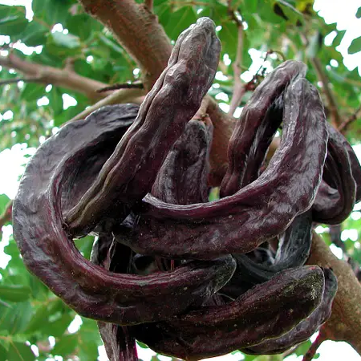
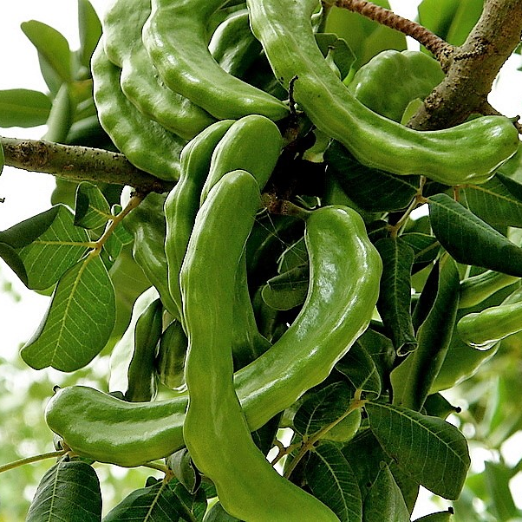
Рожковое дерево
Мальтийская Камнеломка
(Cheirolophus Сrassifolius)
Ещё одно удивительное растение Мальты! У этого дерева есть длинные коричневые стручки, похожие на рога, поэтому его так и назвали!
Внутри этих стручков находятся маленькие твёрдые семечки и сладкая мякоть. Мякоть рожков сладкая на вкус, поэтому из неё делают порошок, похожий на какао, но без кофеина. Его можно добавлять в печенье, напитки и другие сладости в качестве заменителя шоколада!
Рожковое дерево очень полезно! Его мякоть и семена помогают улучшить пищеварение и полезны для желудка. В них много клетчатки, витаминов и минералов.
Семена рожкового дерева всегда почти одинакового размера и веса — примерно 0,2 грамма. В древности люди использовали их как меру веса для драгоценностей, и так появилось слово «карат», которым сейчас измеряют золото и драгоценные камни.
Эндемическое растение Мальты и национальный символ страны. Растет исключительно на известняковых утесах, что делает его редким и уникальным.
Фото: Василий ураламбасович
ФОТО: МАРТА МУСИЕНКО, 3 КЛ.

Slide 10
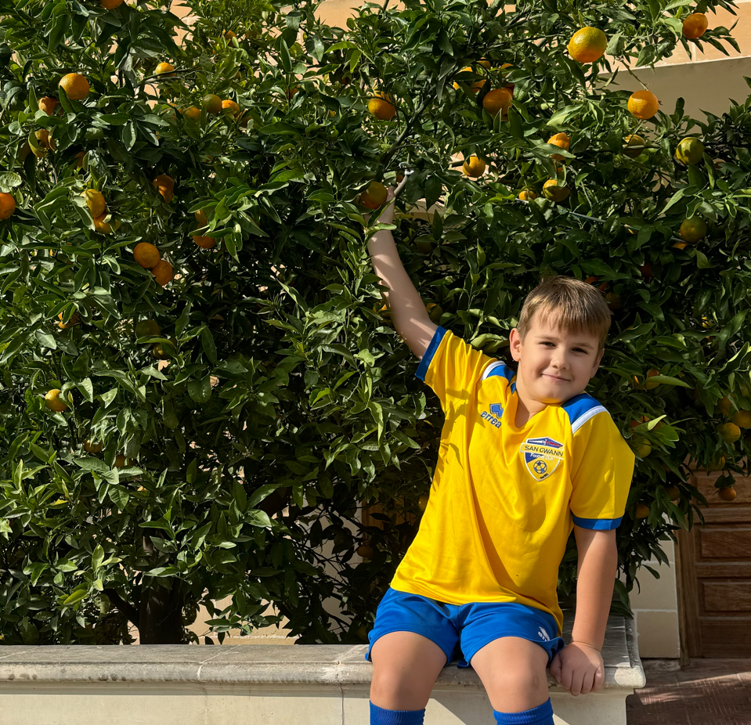
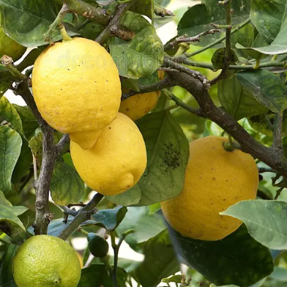
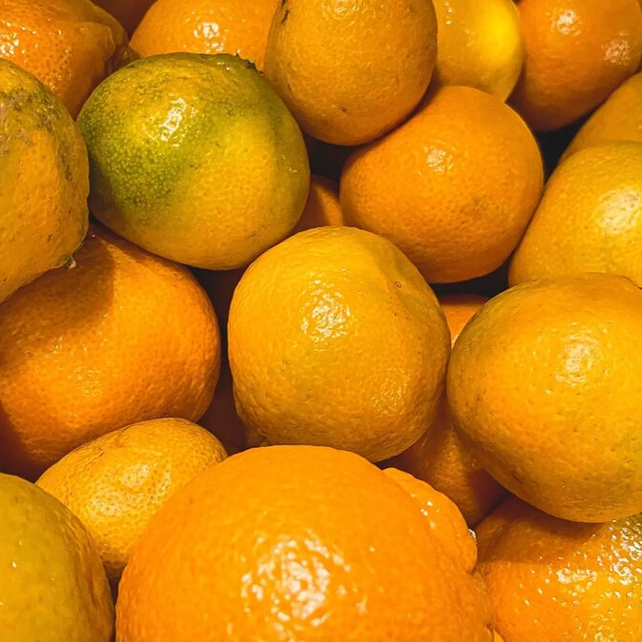
ФОТО: НЕЙЛАС ЧУНКА, 2 КЛ.
Цитрусовые
На Мальте много сортов цитрусовых растений: апельсины, лимоны, мандарины и многочисленные гибриды. Все эти фрукты очень богаты витаминами группы B, A и особенно витамином C, в них много кальция, магния и калия. Благодаря солнцу и теплу они очень сладкие и сочные!
Урожай с одного дерева мандарина высотой около 4 метров может достигать 5–7 тысяч плодов за один сезон! Однако наряду со сладостью есть одна особенность цитрусовых Мальты — в них очень много косточек. В одной маленькой дольке мандарина может находиться до пяти косточек!

Slide 11
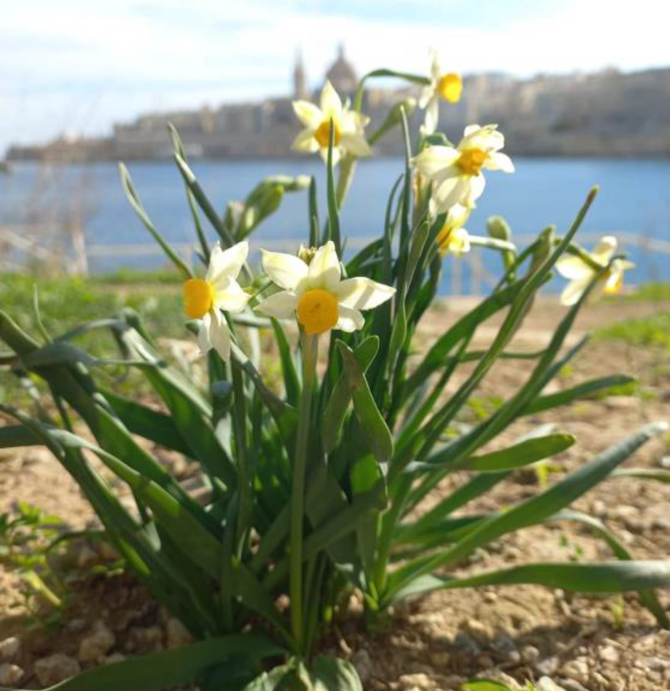
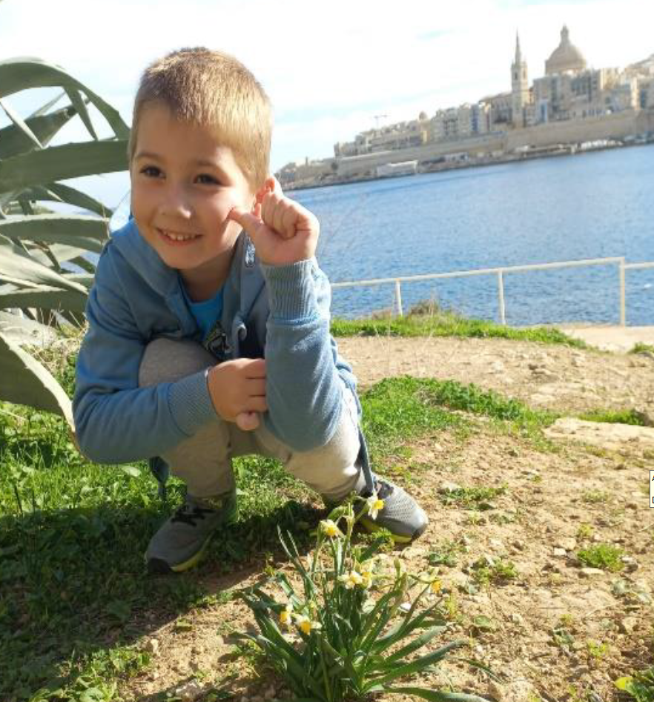
СРЕДИЗЕМНОМОРСКИЙ НАРЦИСС
В преддверии зимнего солнцестояния, в декабре, на острове Мальта зацветает принц зимних ароматов — нарцисс. Из-за постоянной нехватки воды цветы получаются небольшими, редко достигая высоты 50–60 сантиметров.
Следует иметь в виду, что стебель и луковицы всех видов этого растения ядовиты и содержат алкалоид нарциссин. Нюхать цветы можно, но жевать их категорически не рекомендуется. Для растения это всего лишь защитная функция от травоядных животных.
Одновременно (как и многое в природе, где яд и противоядие дополняют друг друга) цветы этого растения используются при изготовлении успокоительных препаратов и лекарств от болезни Альцгеймера.
Широко применяется нарцисс и в парфюмерии. Парфюмеры мира отмечают в нём ноты жасмина и туберозы. Именно благодаря своей тонкости и аромату растение-нарцисс получило мифологическое имя самовлюблённого юноши Нарцисса, который после смерти превратился в цветок.
Фото: Василий ураламбасович
ФОТО: НИКИТА БИКЕТОВ (МАМА), 1 КЛ.

Slide 12
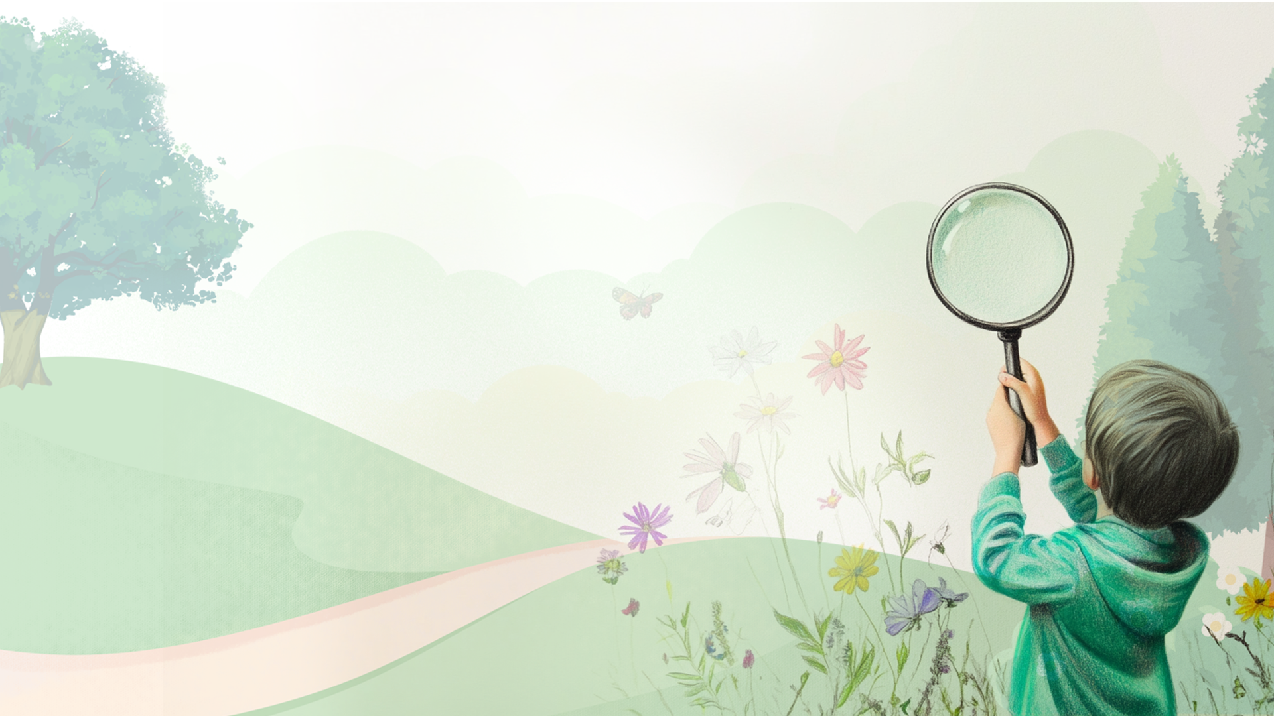

СПИСОК ИСПОЛЬЗОВАННОЙ ЛИТЕРАТУРЫ И ИСТОЧНИКОВ ИНФОРМАЦИИ:
"Эндемичные растения Мальты", Джон Борг, издательство "Malta University Press", 2006 г.
Сайт "Флора Мальты" – www.maltawildplants.com
"Пчёлы Мальты и их экология", Стивен Атиард, журнал "Мальтийская энтомология", выпуск 15, 2015 г.
Сайт "Мальтийское общество естественных наук" – www.naturetrustmalta.org
"Природное наследие Мальты", Эдвард Мелли, издательство "Midsea Books", 2008 г.
Сайт Министерства окружающей среды Мальты – www.environment.gov.mt
Обработка и проверка информации осуществлялась с использованием искусственного интеллекта.
Спасибо за внимание!
Надеемся, что наша презентация
была для вас интересной и полезной!

